Slide 1
Hafta2
Deterministik ve deterministik olmayan sonlu otomatalar

Slide 2
BLM364
BLM364 Otomata teorisi Prof. Dr. İman Askerbeyli

Slide 3
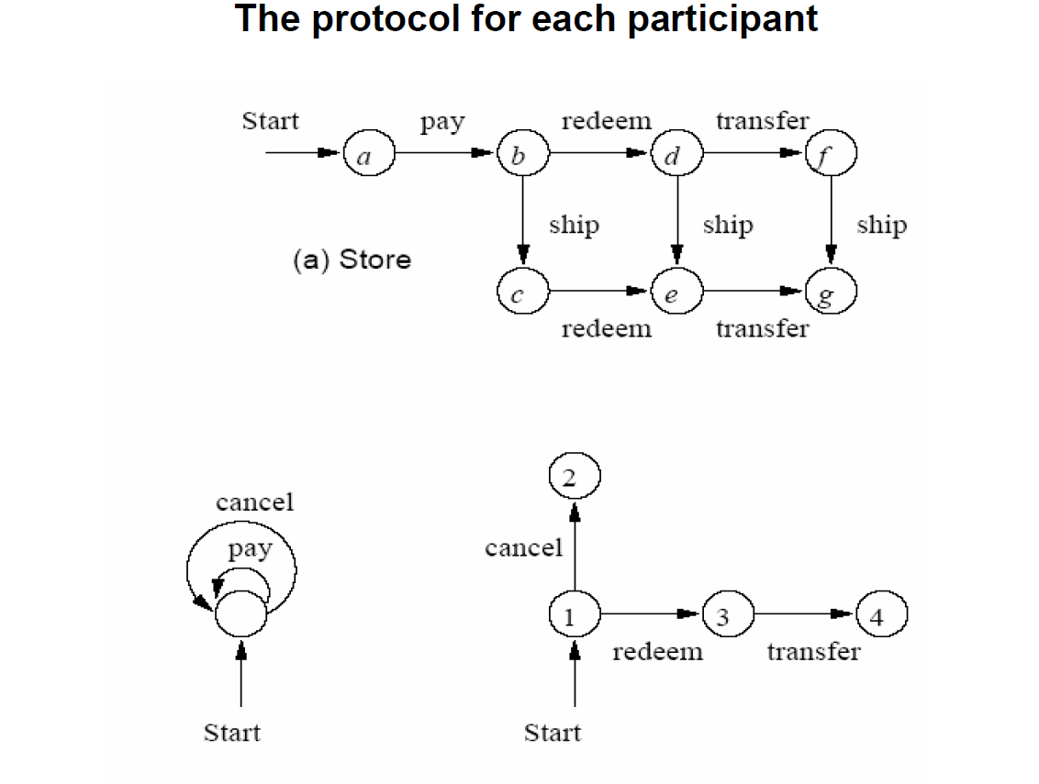
BLM364 Otomata teorisi Prof. Dr. İman Askerbeyli

Slide 4
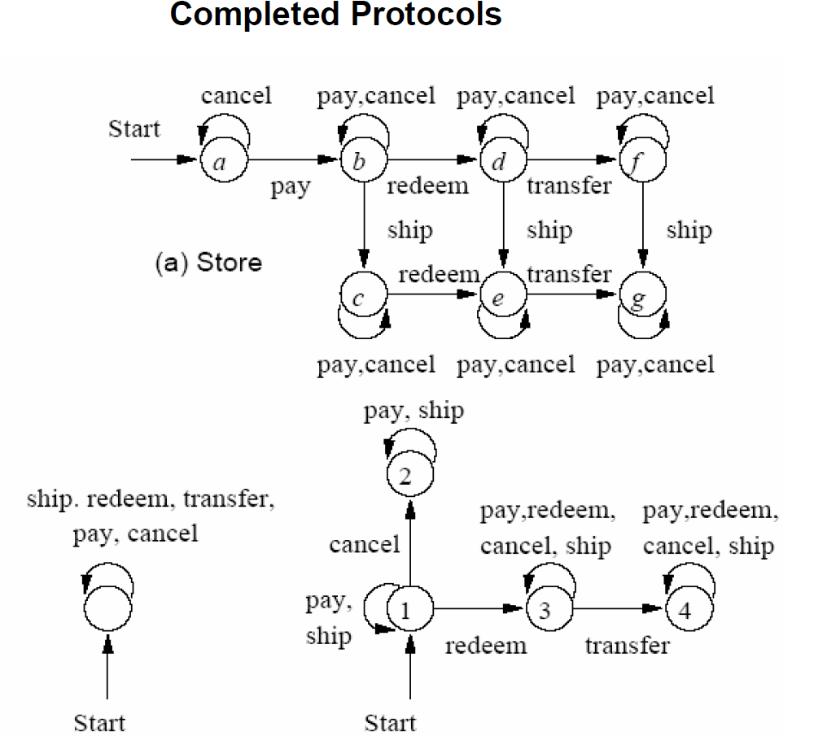

Slide 5
BLM364 Otomata teorisi Prof. Dr. İman Askerbeyli

Slide 6
BLM364 Otomata teorisi Prof. Dr. İman Askerbeyli

Slide 7
BLM364 Otomata teorisi Prof. Dr. İman Askerbeyli

Slide 8
BLM364 Otomata teorisi Prof. Dr. İman Askerbeyli

Slide 9
BLM364 Otomata teorisi Prof. Dr. İman Askerbeyli

Slide 10
BLM364 Otomata teorisi Prof. Dr. İman Askerbeyli

Slide 11
BLM364 Otomata teorisi Prof. Dr. İman Askerbeyli

Slide 12
BLM364 Otomata teorisi Prof. Dr. İman Askerbeyli

Slide 13
BLM364 Otomata teorisi Prof. Dr. İman Askerbeyli

Slide 14
BLM364 Otomata teorisi Prof. Dr. İman Askerbeyli

Slide 15
BLM364 Otomata teorisi Prof. Dr. İman Askerbeyli

Slide 16
BLM364 Otomata teorisi Prof. Dr. İman Askerbeyli

Slide 17
BLM364 Otomata teorisi Prof. Dr. İman Askerbeyli

Slide 18
BLM364 Otomata teorisi Prof. Dr. İman Askerbeyli

Slide 20
BLM364 Otomata teorisi Prof. Dr. İman Askerbeyli

